Slide 1


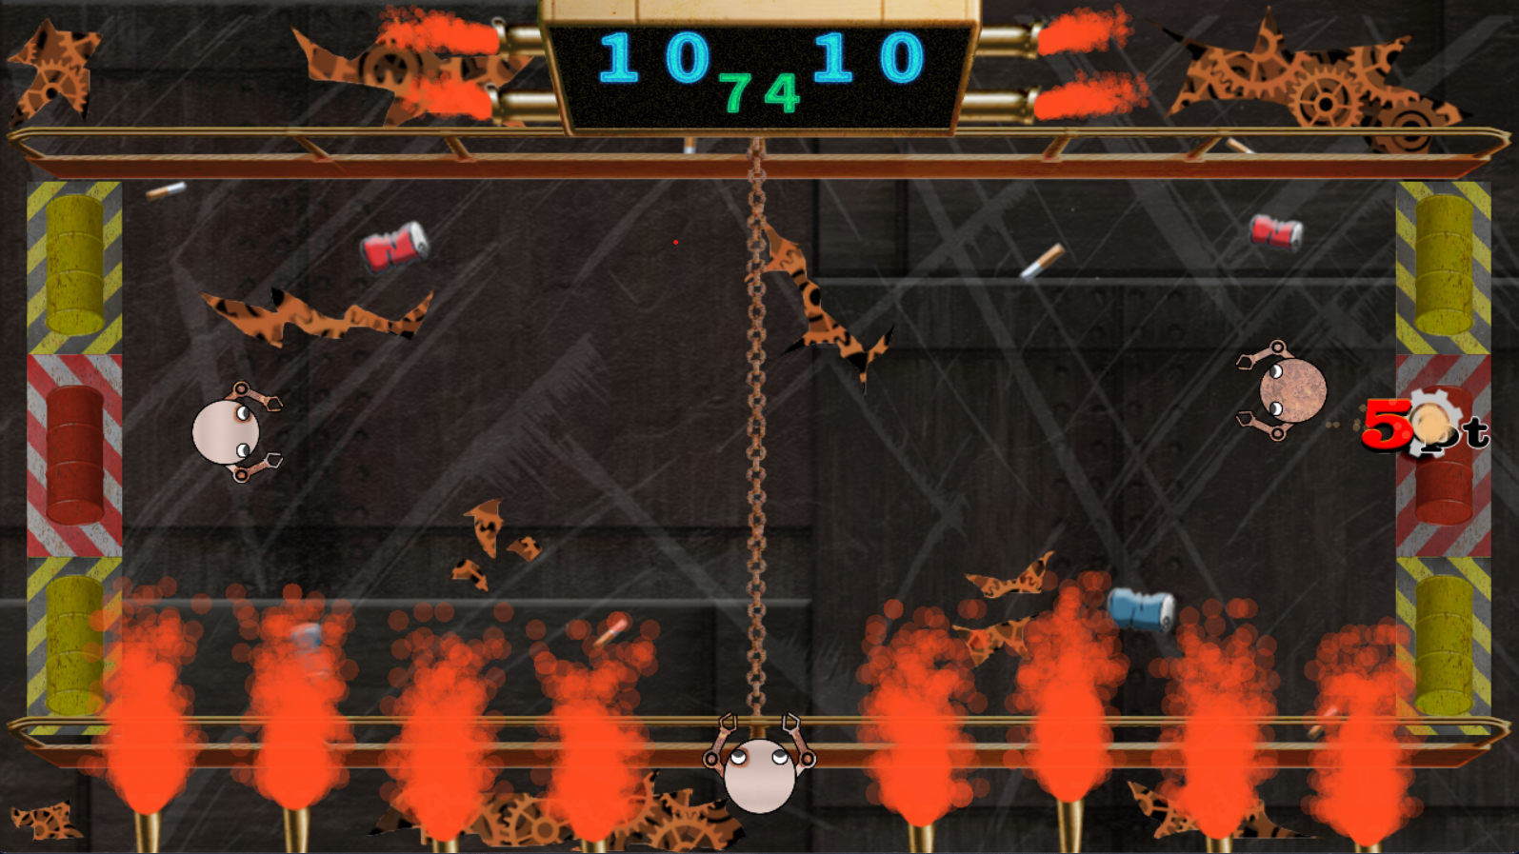
チーム制作担当箇所
谷本 康輔
役職 : サブプログラマー
担当箇所：ステージ配置、ゴール、 ポップ表示、サウンド
◆役職で工夫した点・苦労した点
・ポップの表示を見やすく、邪魔にならないように調整した点。
・ゴールの判定に苦労した。
◆役職での反省点
・ステージの横を長くし過ぎてゴールが決まり辛くなってしまった点。
・フォトショップに苦手意識があって、書く仕事を拒んでしまった点。

